Slide 1
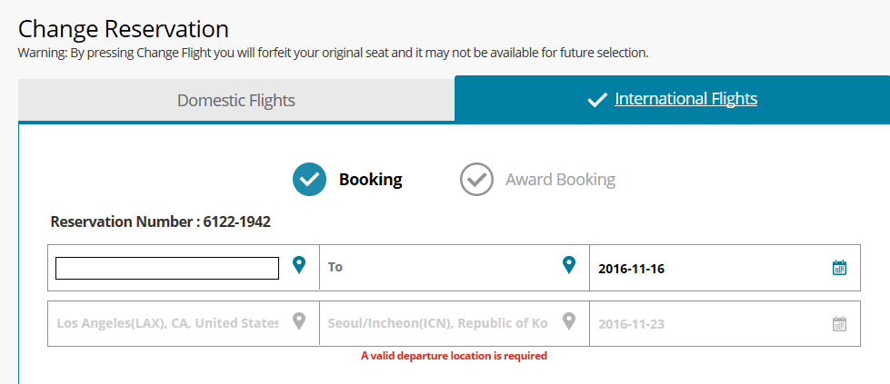
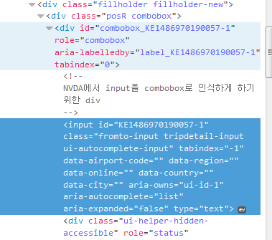
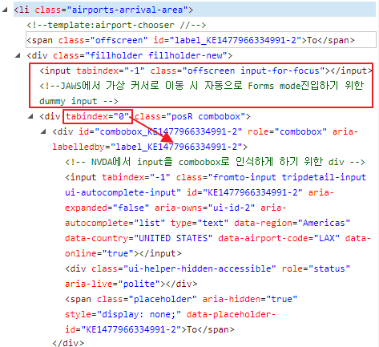
K012-C2Q0 오류정보 | 페이지 번호 | 체크리스트 번호 | IA분석 문서번호 | IA분석 번호 | 퍼블리셔 | 개발자 | 검수자 | 비고
 | K036-C2Q0 |  |  |  |  |  | 김봉주
확인 URL | https://kr.koreanair.com/global/en/booking/adow.html#date-select?paramStrgKey=BOOKING_GATE&isScheduleDriven=false&inflowroute=quickBooking&flexDays=14 (국내선 무상 주변일자)
오류내용 | [자동완성 공통 오류] IE/JAWS와 FF/NVDA에서 공통적으로 자동완성의 도시입력 영역에 가상모드로 포커스가 이동하면 자동으로 폼모드로 변경되고 입력되어 있는 도시를 삭제하고 있음. 고객은 날짜만 변경하려고 자동완성 폼에 가상모드로 진입하게 되며, 도시입력 에서 자동 폼모드로 빠지더라도 바로 가상모드로 바꾸어 날짜를 변경하게 되지만 선택된 도시가 변경되었다는 것은 전혀 알 수가 없으며 오류가 발생함. (탭 이동은 정상, 날짜입력 부분은 가상모드로 진입해도 삭제되지 않음)
오류수정 | <input class="offscreen input-for-focus" tabindex="-1" id="form-376579-element" aria-describedby="form-902767-error" aria-invalid="true"> <!--JAWS에서 가상 커서로 이동 시 자동으로 Forms mode진입하기 위한 dummy input --> 위의 소스가 영향을 주는 것으로 보이며, FF/NVDA는 이 소스를 삭제하면 정상동작 확인했으나, IE/JAWS에서는 가상모드 진입시 폼모드로 빠지지 않음., 상위 노드에 있는 tabindex=“0”을 role=“combobox”에 있는 노드로 위치 이동 후 테스트 필요
검수일 11/22
검수자명 김봉주
DEV 검수 완료(수정 확인)
2/13 고애영 kr확인
검수일 11/1
검수자명 김봉주
KR 검수 확인

